Slide 1
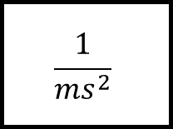


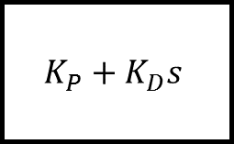
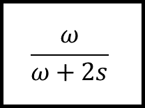







$$r$$
$$e$$
$$K_{P}+K_{D}s$$
$$\frac{1}{ms^{2}}$$
$$x$$
-
フィルタなし
$$r$$
$$\frac{ω}{ω+2s}$$
$$r′$$
$$e$$
$$K_{P}+K_{D}s$$
$$\frac{1}{ms^{2}}$$
$$x$$
-
フィルタあり

